Slide 1
Introdução: Neurofarmacologia
Parte 03
Luiz Carlos de Sá-Rocha
Laboratório de Neuroimunologia
Laboratório de farmacologia e toxicologia
Departamento de Patologia
FMVZ – USP
Instituto nacional de ciência e tecnologia | inct | iii
Disciplina de neuro Farmacologia
Aplicada à Medicina Veterinária – 2022
Prof. Dr. Luiz Carlos de Sá-Rocha / Disciplina de Neurofarmacologia Aplicada à Medicina Veterinária / Aula 01 / Introdução
FMVZ / USP

Slide 2
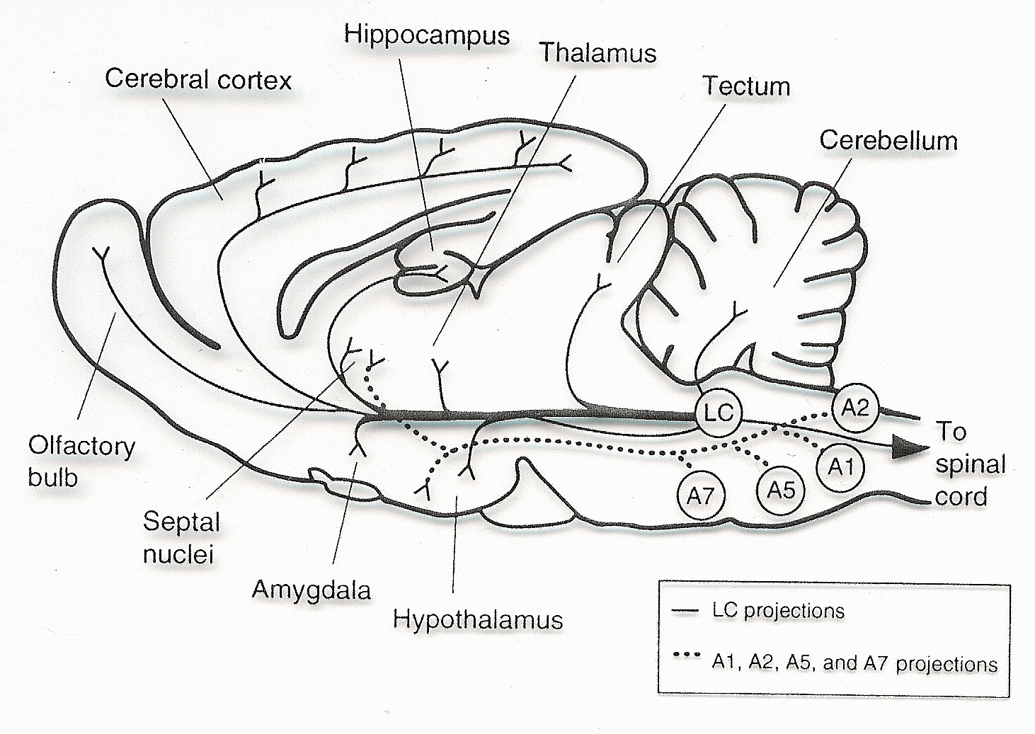
Vias noradrenérgicas ligadas à resposta estressora
Estímulo
da
periferia
2
1
2
1
3
4
4
3
A. Via - Medula -> “Locus ceruleus” -> Hipotálamo -> Amígdala -> outras
B. Via - Projeções A1 do Tronco Cerebral -> Hipotálamo -> Amígdala -> outras
Prof. Dr. Luiz Carlos de Sá-Rocha / Disciplina de Neurofarmacologia Aplicada à Medicina Veterinária / Aula 01 / Introdução
FMVZ / USP

Slide 3
Circuitos que liberam glicocorticóides
Circuito inibitório
1 - Córtex pré frontal
2 - Subiculum
NA
N.P.
Circuito excitatório
1 - tronco cerebral
A2, C1, C2, C3
GLU
+
+
+
+
+
+
-
CRF
GABA
-
PVN
-
-
-
-
+
+
+
ACTH
-
GABA
Circuito excitatório
1 - amígdala
-
GLU
-
Corticosteróides
Prof. Dr. Luiz Carlos de Sá-Rocha / Disciplina de Neurofarmacologia Aplicada à Medicina Veterinária / Aula 01 / Introdução
FMVZ / USP

Slide 5
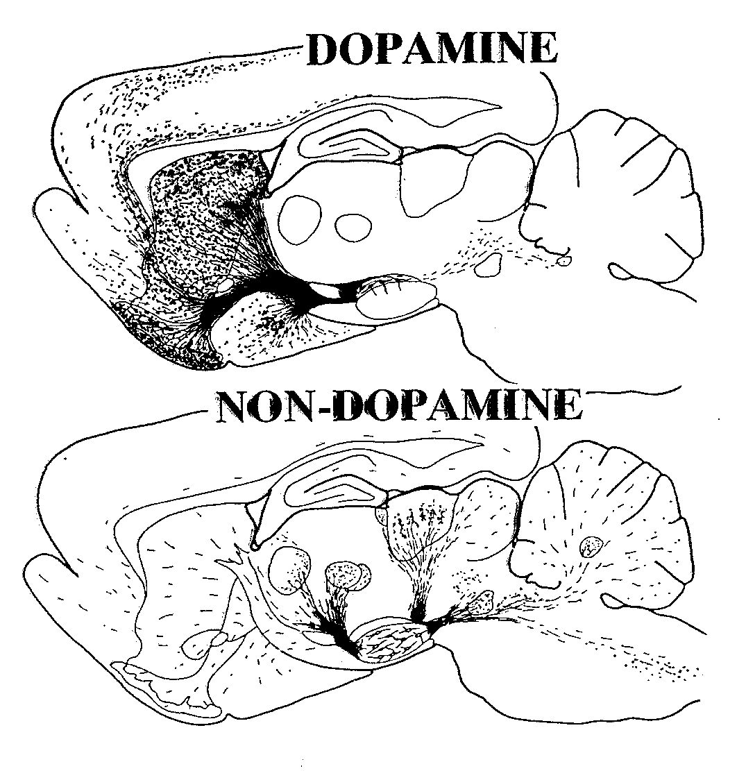
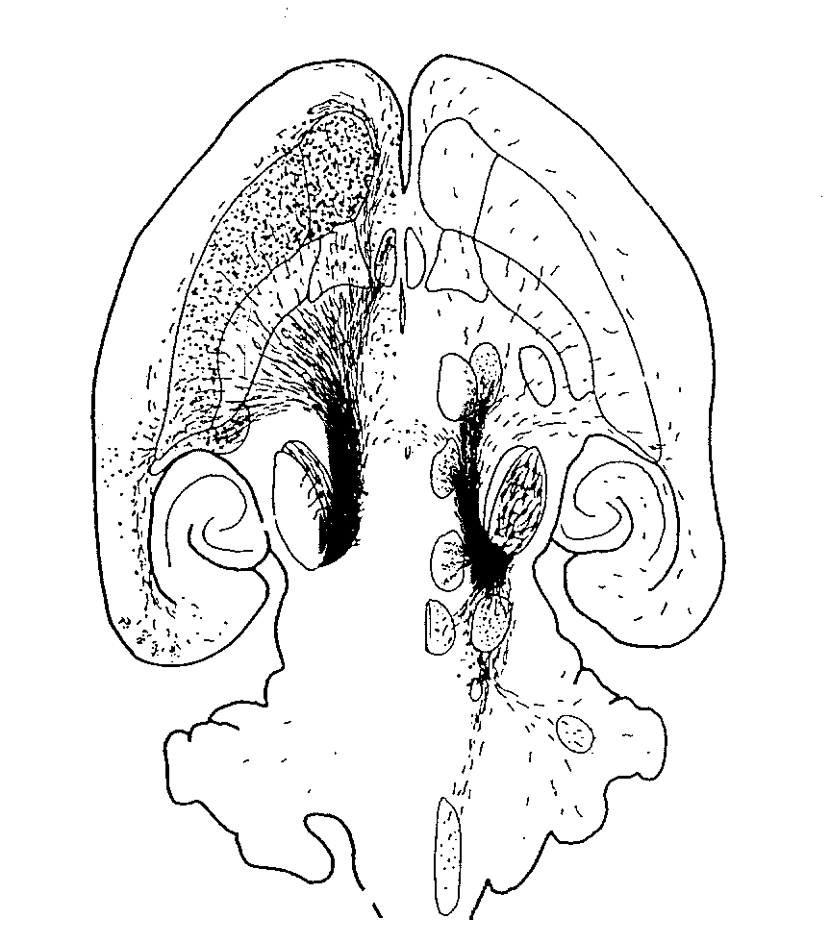
Vias dopaminérgicas no corpo estriado
Via
Nigro
Estriatal
Via
Nigro
Estriatal
A. Vias Dopaminérgicas que saem da Substância Nigra para outras áreas cerebrais
B. Vias não Dopaminérgicas
Prof. Dr. Luiz Carlos de Sá-Rocha / Disciplina de Neurofarmacologia Aplicada à Medicina Veterinária / Aula 01 / Introdução
FMVZ / USP

Slide 6
Sistema Nervoso
1 - Sensorial - “transdutores”
2 - Autônomo ou visceral
Simpático - NA (α e β)
Parassimpático - Ach (muscarínico)
3 - Somático - Musc. Est. Esq - Ach (nicotínico)
4 - Central - Vários neurotransmissores:
Acetilcolina (+)
Noradrenalina (+)
Dopamina (+)
Serotonina (+)
Gaba (-)
Neuropeptídeos
β-endorfina, encefalinas, substância P
Prof. Dr. Luiz Carlos de Sá-Rocha / Disciplina de Neurofarmacologia Aplicada à Medicina Veterinária / Aula 01 / Introdução

Slide 7
Sistema Nervoso
Áreas cerebrais e funções:
Córtex
Núcleos da base
Hipotálamo
Bulbo
Prof. Dr. Luiz Carlos de Sá-Rocha / Disciplina de Neurofarmacologia Aplicada à Medicina Veterinária / Aula 01 / Introdução

Slide 8
Sistema Nervoso
Classificação de drogas que atuam no SNC.
1 - Depressores gerais do SNC (“inespecíficos”).
Anestésicos (inalatórios, endovenosos).
Álcool etílico.
Prof. Dr. Luiz Carlos de Sá-Rocha / Disciplina de Neurofarmacologia Aplicada à Medicina Veterinária / Aula 01 / Introdução

Slide 9
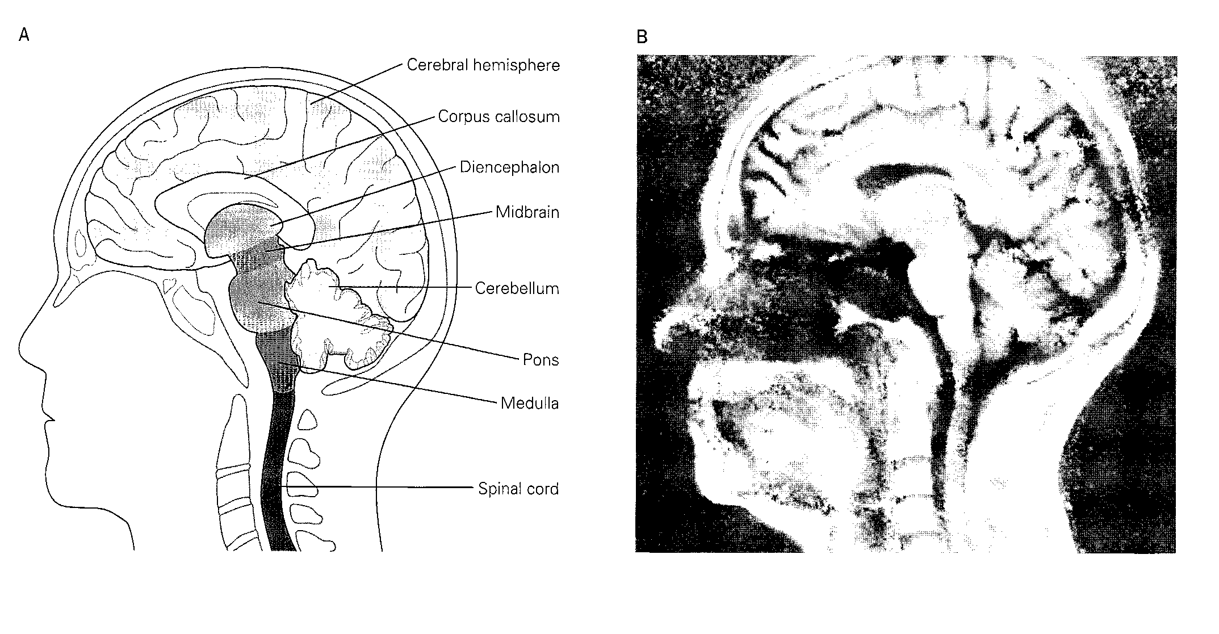
Sistema Nervoso
Depressores gerais
Córtex
Núcleos da base
Hipotálamo
Bulbo
Prof. Dr. Luiz Carlos de Sá-Rocha / Disciplina de Neurofarmacologia Aplicada à Medicina Veterinária / Aula 01 / Introdução

Slide 10
Sistema Nervoso
2 - Depressores “específicos” do SNC.
Tranquilizantes Maiores - Neurolépticos (DA).
Bloqueadores dopaminérgicos
Fenotiazínicos - clorpromazina, prometazina, etc.
Butirofenonas - haloperidol, azaperone, etc
Tranquilizantes Menores – Ansiolíticos
Facilitam a neurotransmissão GABAérgica
Benzodiazepínicos - diazepam, midazolam, nitrazepam, oxazepam, fluorazepam, etc.
Prof. Dr. Luiz Carlos de Sá-Rocha / Disciplina de Neurofarmacologia Aplicada à Medicina Veterinária / Aula 01 / Introdução

Slide 11
Sistema Nervoso
Depressores específicos / Neurolépticos / Ansiolíticos
Córtex
Núcleos da base
Hipotálamo
Bulbo
Prof. Dr. Luiz Carlos de Sá-Rocha / Disciplina de Neurofarmacologia Aplicada à Medicina Veterinária / Aula 01 / Introdução

Slide 12
Sistema Nervoso
3 - Estimulantes do SNC.
Corticais / metil-xantinas (cafeína, teofilina, teobromina..)
Bulbares / pentilenotetrazol (PTZ), coramina, doxapram, niquetamina
Medulares / estricnina.
Prof. Dr. Luiz Carlos de Sá-Rocha / Disciplina de Neurofarmacologia Aplicada à Medicina Veterinária / Aula 01 / Introdução

Slide 13
Sistema Nervoso
Estimulantes / Metil-xantinas / Anfetaminas
Córtex
Bulbo
Medula
Prof. Dr. Luiz Carlos de Sá-Rocha / Disciplina de Neurofarmacologia Aplicada à Medicina Veterinária / Aula 01 / Introdução

Slide 14
Sistema Nervoso
4 - Anticonvulsivantes clássicos
Fenobarbital (Barbitúrico) / Gardenal ®
Primidona / Primidona ®
Difenil-hidantoína / Hidantal ®
Diazepam (Benzodiazepínico) / Dienpax ®
Clonazepam (Benzodiazepínico) / Rovotril ®
Carbamazepina / Tegretol ®
Ácido Valpróico / Depakene ®
Prof. Dr. Luiz Carlos de Sá-Rocha / Disciplina de Neurofarmacologia Aplicada à Medicina Veterinária / Aula 01 / Introdução

Slide 15
Sistema Nervoso
4 - Anticonvulsivantes novos
Gabapentina, Oxcarbazepina, Gabapentina / GABA
Oxcarbazepina / GABA
Flunarizina / Bloqueador de canais de Ca⁺⁺
Progabide / GABA
Vigabatrina / GABA
Lamotrigina / canais de Na⁺
Felbamato / Glutamato
Topiramato / canais de Na⁺
Tiagabine / GABA
Levetiracetam / ?
Zonisamida / canais de Ca⁺⁺
Prof. Dr. Luiz Carlos de Sá-Rocha / Disciplina de Neurofarmacologia Aplicada à Medicina Veterinária / Aula 01 / Introdução

Slide 16
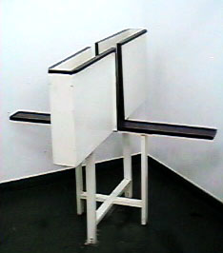
Labirinto em Cruz Elevado - “Plus Maze”
análise convencional (PELLOW et al., 1985)
ansiolíticos ↑ tempo e entradas em braços abertos
análise etológica
(BLANCHARD e BLANCHARD, 1989)
ansiolíticos ↓ avaliação de risco
Niciporciukas e Sá-Rocha, 2001
Prof. Dr. Luiz Carlos de Sá-Rocha / Disciplina de Neurofarmacologia Aplicada à Medicina Veterinária / Aula 01 / Introdução

Slide 17
Sistema Nervoso
Diazepam
Veículo do diazepam
Diazepam 1mg/kg ip
Diazepam 3mg/kg ip
Prof. Dr. Luiz Carlos de Sá-Rocha / Disciplina de Neurofarmacologia Aplicada à Medicina Veterinária / Aula 01 / Introdução

Slide 18
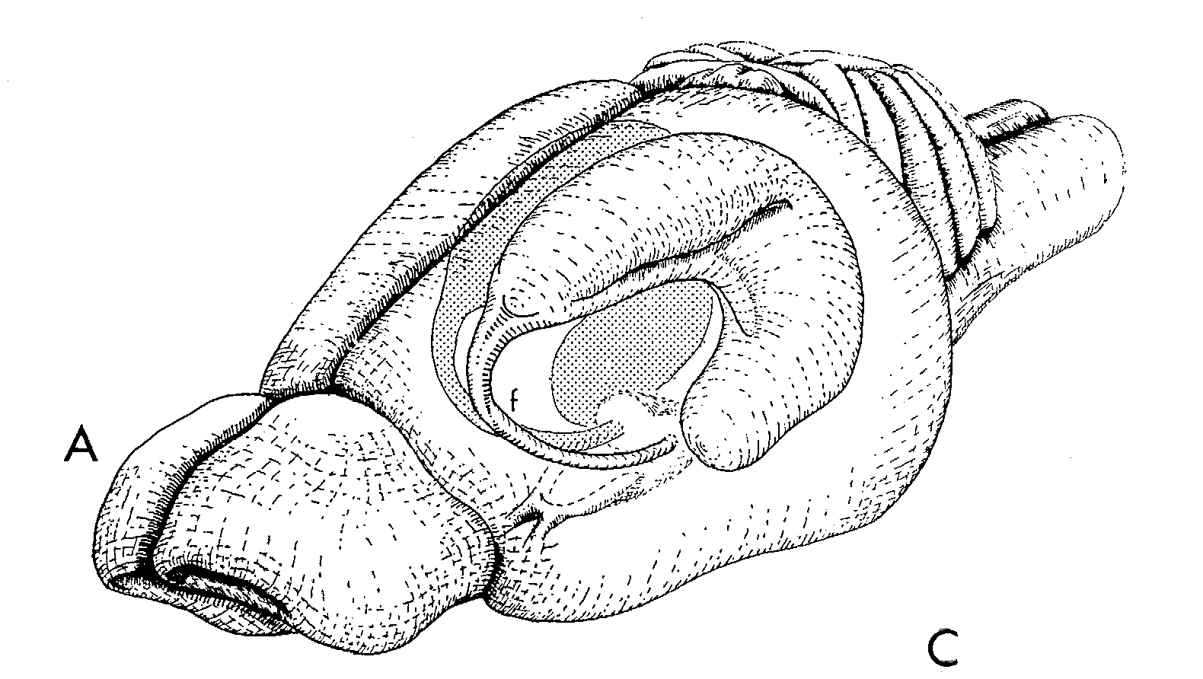
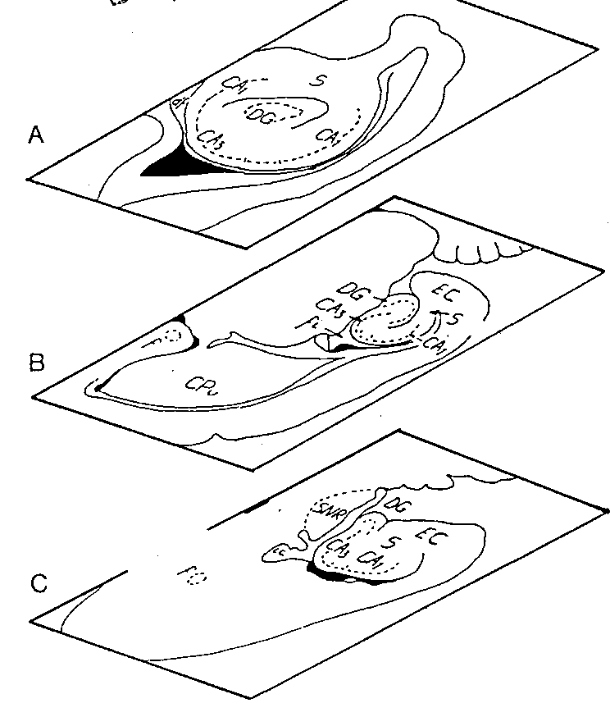
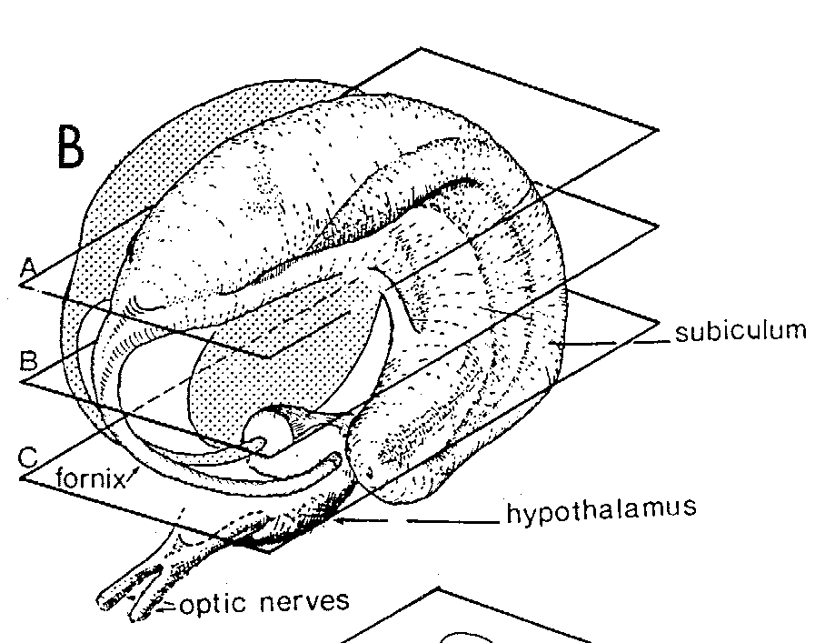
Estruturas hipocampais

Slide 19
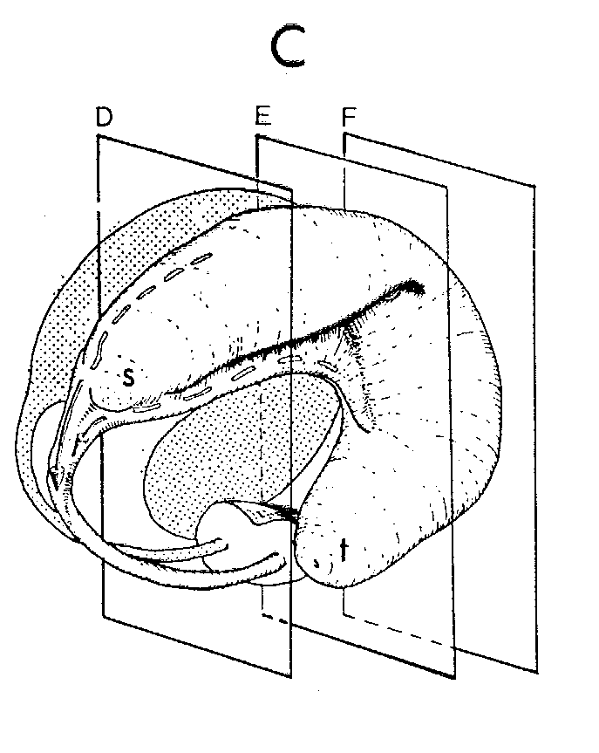
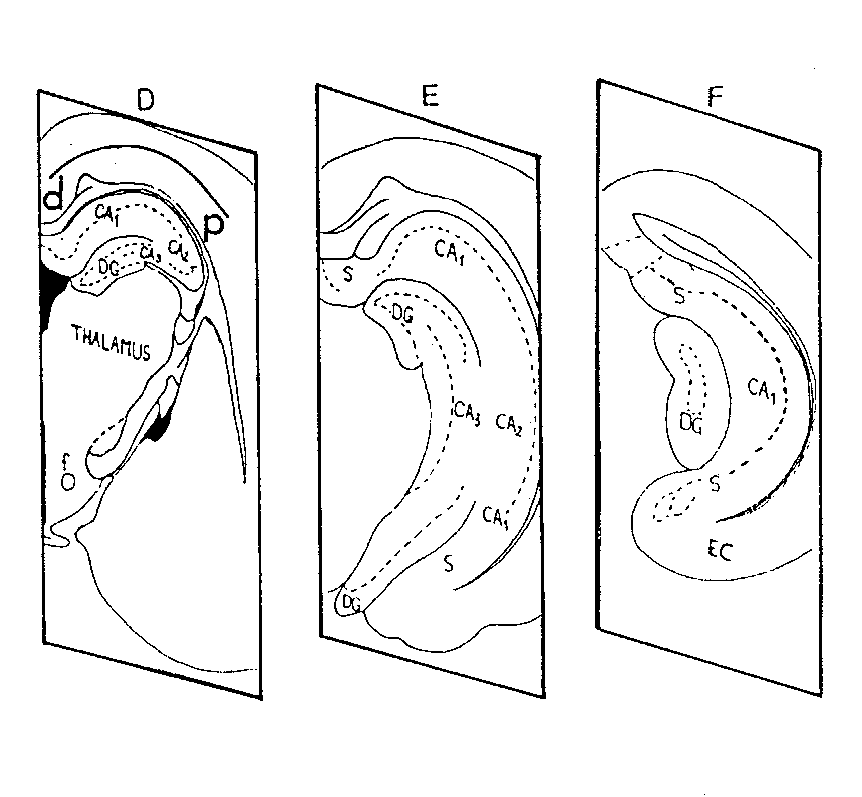
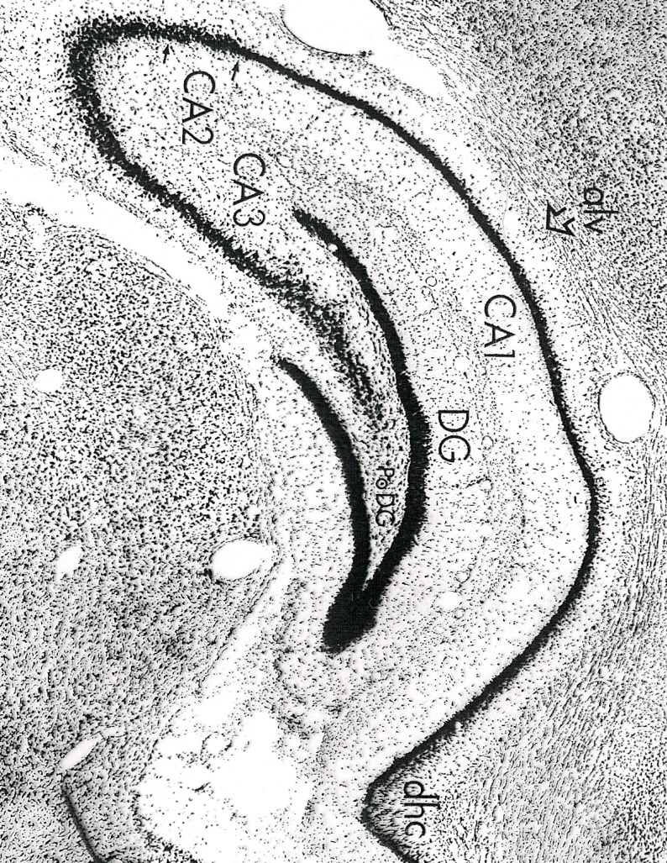
Hipocampo.

Slide 20
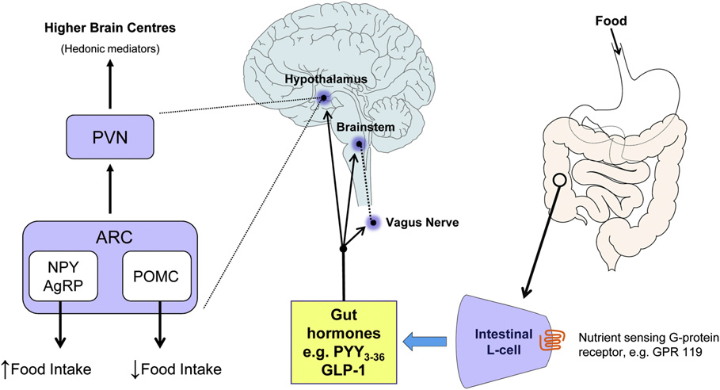
Prof. Dr. Luiz Carlos de Sá-Rocha / Disciplina de Neurofarmacologia Aplicada à Medicina Veterinária / Aula 01 / Introdução

Slide 22
